Slide 1
Анализ работы в Центре здоровья для детского населения за 2010-2013гг.
Лихачева Н.В.

Slide 2
Цели Центра здоровья
Информирование детей и подростков о вредных и опасных для их здоровья факторах;
Групповая и индивидуальная пропаганда здорового образа жизни;
Профилактика возникновения и развития факторов риска различных заболеваний (курение, алкоголь, гиподинамия и др.);
Формирование ответственного отношения к своему здоровью и здоровью своих близких.

Slide 3
Задачи Центра здоровья
Проведение профилактики неинфекционных заболеваний средствами первичного звена ,выявление пациентов ,нуждающихся в более углубленном обследовании.
Воздействие на индивидуальном уровне на управляемые факторы риска развития неинфекционных хронических заболеваний.
Проведение массовых скрининговых обследований населения с целью выявления факторов риска развития хронических неинфекционных заболеваний.
Выявление, в том числе и на ранних стадиях, этих заболеваний.
Формирование групп риска, направление пациентов при необходимости на проведение дополнительной диспансеризации или для более углубленного обследования к узким специалистам.
Проведение профилактических мероприятий по влиянию на управляемые факторы риска, включая употребление алкоголя и табака.
Проведение информационных общественных мероприятий по пропаганде здорового образа жизни.

Slide 4
Функции Центра здоровья
информирование населения о вредных и опасных для здоровья человека факторах;
пропаганда здорового образа жизни и формирование у граждан ответственного отношения к своему здоровью и здоровью своих близких;
обучение детей и подростков гигиеническим навыкам и мотивирование их к отказу от вредных привычек, включающих помощь по отказу от потребления алкоголя и табака;
внедрение современных медико-профилактических технологий в деятельность государственных и муниципальных учреждений здравоохранения;
обучение медицинских специалистов и граждан эффективным методам профилактики заболеваний;
динамическое наблюдение за группами риска развития неинфекционных заболеваний;
оценка функциональных и адаптивных резервов организма;
прогноз состояния здоровья, консультирование по сохранению и укреплению здоровья, включая рекомендации по коррекции питания, двигательной активности, занятиям физкультурой и спортом, режиму сна, условиям быта.
разработка индивидуальных рекомендаций сохранения здоровья;
организация мониторинга показателей в области профилактики неинфекционных заболеваний и формирования здорового образа жизни.

Slide 5
Центр здоровья оказывают медицинские услуги в рамках мероприятий, следующим контингентам здоровых (считающих себя здоровыми)
самостоятельно обратившимся, детям15-17 лет,
детям ,у которых решение о посещении Центров здоровья принято родителями( или другим законным представителем) самостоятельно,
направленным ЛПУ по месту прикрепления,
направленным медицинскими работниками образовательных учреждений,
направленным из стационаров после острого заболевания.
обратившимся для динамического наблюдения в соответствии с рекомендациями врача центра здоровья.

Slide 6
В структуру Центра входят кабинеты:
Кабинет тестирования (15,0 кв.м.)
Кабинет инструментально-лабораторного обследования (20,2 кв.м )
Кабинет коррекции факторов риска (14,9 кв.м.)
Кабинет медицинской профилактики ( 17,8 кв.м.)
Кабинет здорового ребенка ( 22,3 кв.м.)
2- кабинета ЛФК ( 36,2 ;22,5 кв.м.)
Кабинет стоматологии профилактической (14,2 кв.м)

Slide 7
Выполнение госзаказа
Услуга | 11мес.2013г |  |  | 2012г |  |  | 2011г |  |  | 2010г |  |  | Отноше-ние 2012г к 2010(%)
 | Гос-заказ | Выпол-нение | % | Гос-заказ | Выпол-нение | % | Гос-заказ | Выпол-нение | % | Гос-заказ | Выпол-нение | %
Компле-ксное обслед-вание Врач педиатр | 6600 | 6477 | 98,1 | 4410 | 5475 | 124 | 4200 | 4297 | 123 | 4500 | 3188 | 70,8 | 138,3
Гос. заказ в 2010году не выполнен в связи с тем, что не был укомплектован медицинский штат сотрудников Центра здоровья и обследование детей начато только с 15.02.2010г (оборудование поступившее для Центра здоровья введено в эксплуатацию 11.02.2010г)

Slide 8
Выполнение госзаказа

Slide 9
Структура обращений по возрастным группам.
 | 11 мес.2013г | 2012г | 2011г | 2010г | Отношение 2012г к 2010 (%)
Всего: | 6477 | 5475 человек | 4297человек | 3188человек | 171,7
5 – 9 лет | 1920 –29,6% | 1786—32,6% | 1010 – 23,5% | 0 | 176,8
10 – 14 лет | 2495-38,5% | 2177—39,7% | 2127 – 49,4% | 1708-53,5% | 127,4
15 лет | 786-12,1% | 471—8,6% | 571 – 13,2% | 436-13,6% | 108,0
16 – 17 лет | 1276—19,7% | 1041—19,0% | 589 – 13,7% | 1044—32,7% | 99,7
За 11 мес.2013г обследовано на 2180 человек больше чем в 2011 году. (на 3289 больше, чем в 2010 г)
В 2013году выросла обращаемость детей в каждой возрастной группе. Особенно хочется отметить возросший интерес подростковой аудитории.

Slide 10
Количество обращений
Структура обращений по возрастам

Slide 11
Структура обращений
 | 11мес2013г | 2012г | 2011г | 2010г | Отношение 2012г к 2010 (%)
Самостоятельно | 181-2,7% | 142 чел.-2,5% | 35 чел - 0.8% | 20 чел-0,6%
Дети, у которых решение о посещении центра здоровья принято родителями или другими законными представителями | 942-14,5% | 558 - 10,1% | 435 -10.1 % | 1753 -54,9% | 31,8
Направленные ЛПУ по месту прикрепления | 1462-22,5% | 1289 - 23,5% | 336 - 7.8% | 0 | 386
Направленные медицинскими работниками образовательных учреждений | 3892-60,0% | 3486 - 63,6% | 3491 - 81.2% | 1415 -44,3% | 246,3
В 2013-2011 годах высокая обращаемость в Центр здоровья детей по направлениям медицинских работников образовательных учреждений

Slide 12
Исходы обращения
 | 11 мес.2013г | 2012г | 2011г | 2010г | Отношение 2013г к 2010(%)
Обследовано всего: | 6477человек | 5475 человек | 4297человек | 3188человек | 171,1
Выявлено с факторами риска | 4453—68,7% | 3661—66,8% | 2908 - 67.6% | 2745-86,2% | 133,3
Здоровыми | 2024--31,3% | 1814—33,2% | 1389 - 32.4% | 443-13,8% | 409,4
В 2013-2012 году в Центр здоровья стало больше обращаться здоровых детей, для предотвращения факторов риска развития неинфекционных хронических заболеваний.

Slide 14
Обследовано:
Наименование оборудования | Число обследованных |  | Число обследованных 2012г. |  | Число обследованных 2011г. |  | Число обследованных 2010г.
 | всего | Число отклон от нормы | всего | Число откло-нений от нормы (%) | всего | Число откло-нений от нормы (%) | всего | Число откло-нений от нормы (%)
1 | 1 | 2 | 3 | 4 | 5 | 6 | 7 | 8
Аппаратно-программный комплекс для скрининг- оценки уровня психофизиологического и соматического здоровья, функциональных и адаптивных резервов организма с комплектом оборудования для измерения параметров физического развития | 6477 | 1221 18,8% | 5475 | 1044 19,0% | 4297 | 720 - 16.7% | 3188 | 1578-49,4%
Система скрининга сердца компьютеризированная (экспресс-оценка состояния сердца по ЭКГ- сигналам от конечностей) | 6477 | 1903 29,3% | 5475 | 1488 27,1% | 4297 | 1321 - 30.7% | 3179 | 1961-61,6%
Система ангиологического скрининга с автоматическим измерением систолического артериального давления и расчета плече- лодыжечного индекса | 6477 | 104 1,6% | 5475 | 77 1,4% | 4297 | 72 - 1.6% | 3179 | 66-2,0%
Аппарат для комплексной детальной оценки функций дыхательной системы (спирометр компьютеризированный) | 6477 | 1285 19,8% | 5475 | 615 11,2% | 4297 | 370 - 8.6% | 3179 | 185-5,8%
Биоимпедансметр для анализа внутренних сред организма (процентное соотношение воды, мышечной и жировой ткани) | 3067 | 1023 33,3% | 2167 | 729 33,6 | 3141 | 440 - 14% | 3179 | 574-18,0%

Slide 15
Определения экспресс-анализатор для общего холестерина и глюкозы в крови (с принадлежностями) | 6477 | 111 1,7% | 5475 | 68 1,2% | 4297 | 42 -0.9% | 3188 | 28 0,8%
Оборудование для определения токсических веществ в биологических средах организма | 3067 | 0 | 2167 | 0 | 3141 | 0 | 3179 | 0
Анализатор окиси углерода выдыхаемого воздуха с определением карбоксигемоглобина | 3067 | 292 9,5% | 2167 | 249 11.4 | 3141 | 213 - 6.7% | 3179 | 289-9,0%
Анализатор котинина и других биологических маркеров в крови и моче | 3067 | 292 9,5% | 2167 | 249 11.4 | 3141 | 213 - 6.7% | 3179 | 313-9,8%
Смокелайзер | 3067 | 292 9,5%
Кардиотренажер | 659 | 0 | 782 | 0 | 844 | 0 | 405 | 0
Пульсоксиметр (оксиметр пульсовой) | 3067 | 425 13,8% | 2167 | 334 15.4 | 4297 | 161 - 3.7% | 3179 | 111-3,4%
Рабочее место гигиениста стоматологического | 6477 | 4370 67,45 | 2329 | 736 31.6 | 0 | 0 | 0 | 0

Slide 16
Первое место по выявленным факторам риска 2012-2010г занимает - экспресс-оценка состояния сердца по ЭКГ сигналам от конечностей 2012г - 1488 (27,1%) ;2011г - 1321 случаев (30,7%);2010г -1961случ(61,6%) Второе место занимает скрининг-оценка уровня функциональных и адаптивных резервов организма 2012г - 1044 случаев (19,0%); 2011г - 720 случаев (16,7%);2010г - 1578 случаев (49,4%) Третье место занимает патология внутренних сред (процентное соотношение воды, мышечной и жировой ткани) 2012г - 729 случаев (33,6 % ); 2011г - 440 случаев (14 % );2010г - 574случ (18%)

Slide 17
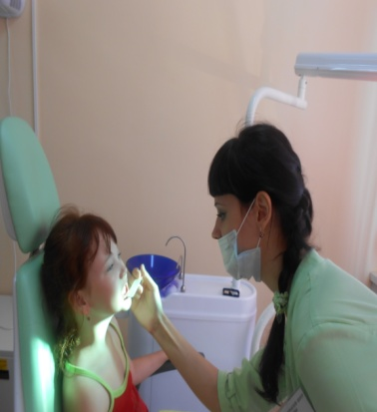
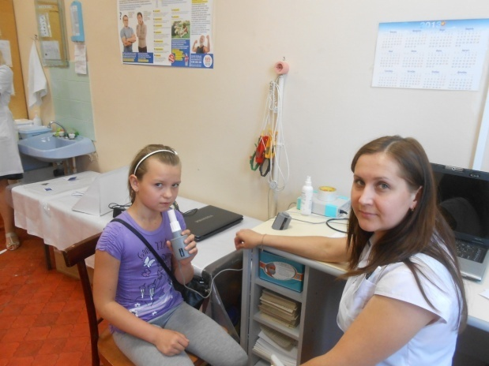
Первое место по выявленным факторам риска 2013г - занимает стоматологическая заболеваемость -4370 человек -67.4 % ( кариес – 3214чел; заболевания слизистой оболочки полости рта и пародонта – 463 чел; аномалии положения зубов и деформация прикуса-1150 чел; приобретенные зубные отложения -1010 чел.) У 26.1 % детей с выявленной стоматологической заболеваемостью отмечается совокупность факторов стоматологической патологии (кариес + приобретенные зубные отложения) Второе место по выявленным факторам риска - занимает экспресс- оценка состояния сердца по ЭКГ сигналам от конечностей - 1903 случаев ( 29,3 %) Третье место по выявленным факторам риска – занимает комплексная детальная оценка функций дыхательной системы- 1285 случаев (19,8%) Обследование детей в кабинете профилактической стоматологии начато с 23.07.2012 года.

Slide 19
В Центре здоровья проводится оздоровление детей в кабинете ЛФК.
ДЕЯТЕЛЬНОСТЬ КАБИНЕТОВ ЛФК
 | 2013г | 2012г | 2011г | 2010г | Отношение 2012г к 2010 (%)
1 | 2 | 3 | 4 | 5
Число лиц, закончивших лечение, - всего | 344 | 283 | 359 | 522 | 54,2
из общего числа лиц, закончивших лечение - дети 0 - 17 лет включительно | 344 | 283 | 359 | 522 | 54,2
Число отпущенных процедур - всего | 3607 | 3148 | 4045 | 5787 | 54,3
В связи с тем, что увеличилось количество обращений для обследования в Центр детей с первой группой здоровья с 13,8% - 2010г до 33,2% - 2012г, врачом ЛФК были разработаны оздоровительные комплексы с подробным описанием выполнения упражнений для занятий в домашних условиях, поэтому доля детей посещающих занятия ЛФК уменьшилась.

Slide 20
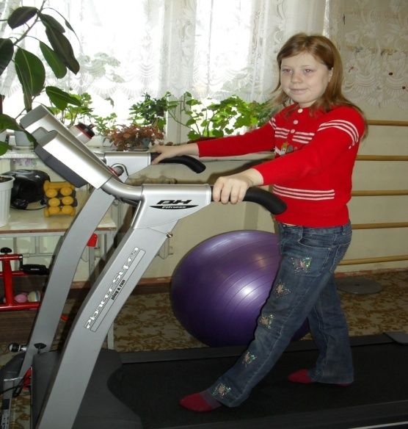
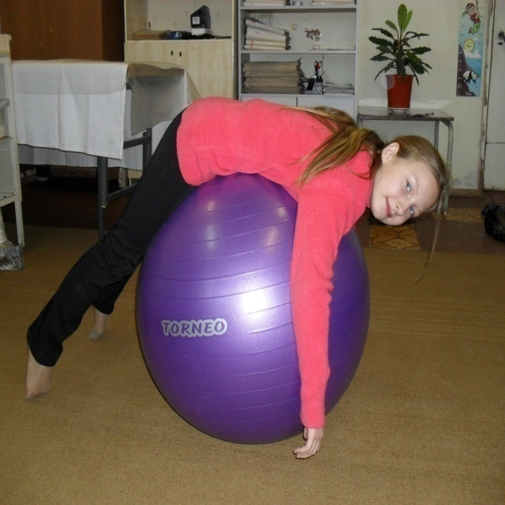
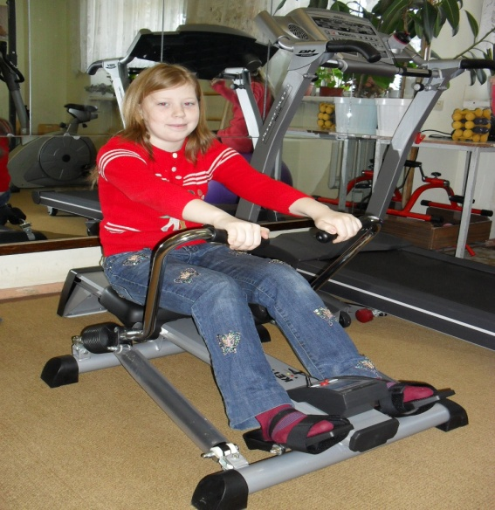

Slide 21
ШКОЛЫ ЗДОРОВЬЯ
 | 11мес2013г | 2012г | 2011г | 2010г | Отношение 2012г к 2010 (%)
1 | 2 | 3 | 4 | 5 | 6
Число лиц, обученных основам здорового образа жизни – всего | 6477 | 5475 | 4297 | 3188 | 171,7
Число лиц, обученных в «школах» – всего | 874 | 939 | 903 | 1045 | 89,8
в том числе: школе профилактики артериальной гипертензии | 68 | 79 | 227 | 285 | 27,7
школе профилактики заболеваний суставов и позвоночника | 210 | 201 | 160 | 33 | 609.0
школе профилактики бронхиальной астмы | 164 | 181 | 139 | 65 | 278.4
школе профилактики сахарного диабета | 72 | 81 | 110 | 68 | 119.1
прочие школы
Школа «Бросаю курить самостоятельно.» | 274 | 300 | 246 | 594 | 50.5
Школа ожирения | 86 | 97 | Организована в 2011г охвачено 21 человек | 0 | 461.9
Количество лиц прошедших обучение в школах здоровья снизилось незначительно ( на 10,2%).Это объясняется тем, что на занятия организованных в 2010 году школ «Бросаю курить самостоятельно»; «Профилактики артериальной гипертензии» школьники приглашались целыми классами, а в 2011-2012 годах на занятия данных школ стали приглашаться только дети и подростки с выявленными факторами риска по развитию сердечно- сосудистой патологии и табачной зависимости.

Slide 22
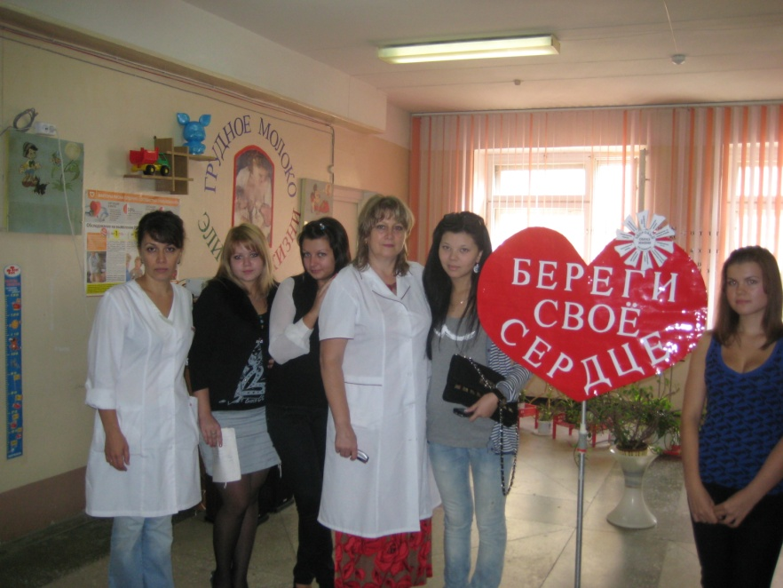
Школа профилактики артериальной гипертензии
Школа профилактики «Бросаю курить самостоятельно»

Slide 23
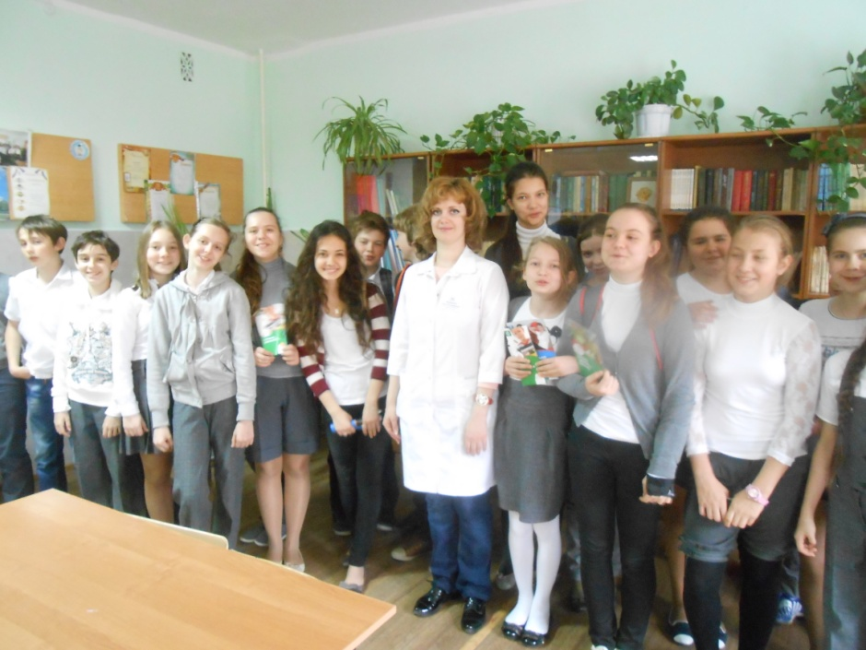
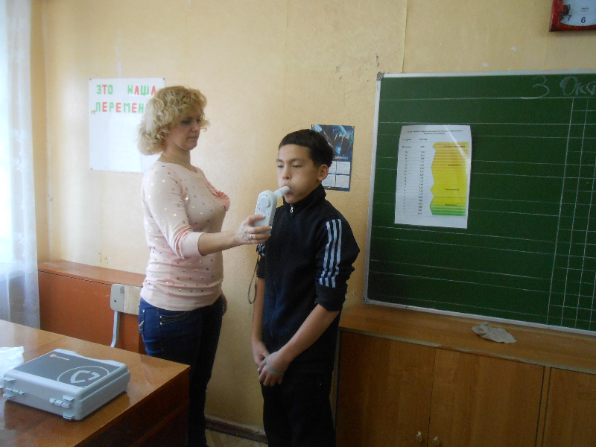
Помимо работы на базе своего ЛПУ, сотрудниками центра проводятся выездные акции в школьные коллективы города. (Такая работа проводилась начиная с2010г) Выездным характером работы в 2010 году было занято—72 рабочих дня;2011г-89 дней;2012г-114 дней;11мес 2013г-117дней.
23 апреля 2013 г. прошла встреча учащихся 6 класса
МОУ Гимназии №3
с врачом ГБУЗ АО «ДГП №1»
Центра здоровья для детского населения
Волынской И.И.

Slide 24
17 июля 2013г на базе ДОЛ «Юный железнодорожник» прошло информационное интерактивное мероприятие «Маршрут безопасности», в котором приняла также участие врач Центра здоровья для детского населения Динара Казманбетовна Булатова

Slide 25
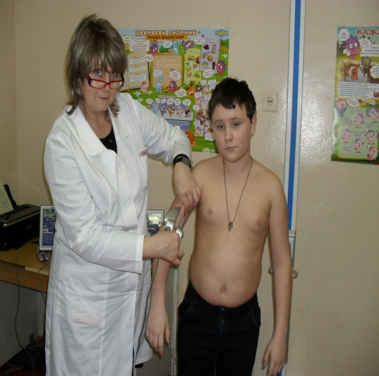
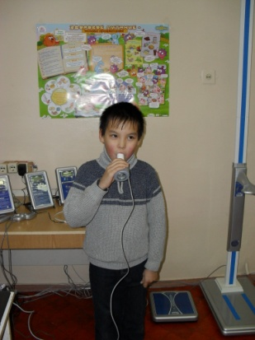
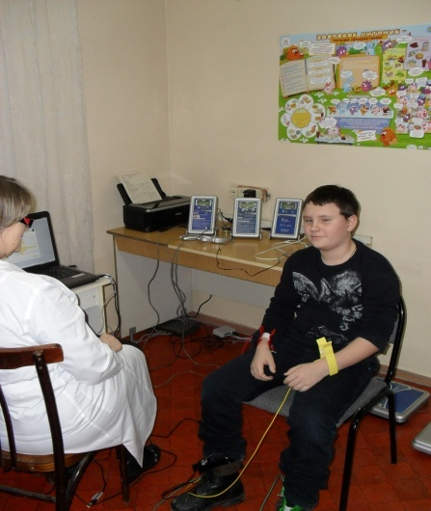
Одним из разделов работы центра здоровья является динамическое наблюдение. Повторно в Центр здоровья для динамического наблюдения за 11 мес 2013г обратилось—644 чел (на декабрь 2013г запланировано повторно посмотреть 716 чел); 2012 г. обратилось-1126 человек (20,5% от числа всех обратившихся ); в 2011 году –динамическое обследование прошли 16 человек ( 0,3% от числа всех обратившихся),в 2010 году дети для динамического наблюдения не обращались.

Slide 26
Динамическое наблюдение

Slide 27
Динамическое наблюдение рассмотрим на примере клинических случаев врача-педиатра Центра здоровья Булатовой Динары Казманбетовны.
Клинический случай 1
В центр здоровья в январе 2012г. обратился юноша, Давид М.,15л,студент, в сопровождении мамы, с целью получения информации о наличии заболеваний. Жалоб активных юноша не предъявлял, однако мама выявляла беспокойство по поводу недостаточного веса ребенка, плохой успеваемости в учебном заведении.
В результате обследования у данного ребенка были выявлены следующие отклонения:
Данные биоимпедансометрии: дефицит веса 14%, снижение содержания жировой и мышечной массы(-25% и -14%)
Данные смокелайзера:повышенный уровень COHB(1,24%), СО(8ppm).Со слов юноши курит с 14 лет, примерно 5 сигарет в день.
При углубленном осмотре иной патологии не выявлено.
Юноше были даны рекомендации по устранению недостатка веса, а именно: регулярный прием пищи, потребление продуктов с высокой калорийностью, занятия спортом, необходимый объем общеклинических обследований( анализ крови, консультация гастроэнтеролога,эндокринолога с целью исключения патологии,ведущей к снижению веса).Также Давид был проконсультирован психологом, посетил занятия в школе профилактики «Бросаю курить самостоятельно», где с ним были проведены профилактические беседы о вреде курения, последствиях злоупотреблением табаком.
Через 10 месяцев после первичного осмотра,пациент посетил центр здоровья во второй раз для динамического наблюдения. У юноши отмечалась положительная динамика относительно веса( данные биоимпедансметрии:дефицит веса 8%, увеличилось содержание мышечной(-5%) и жировой массы(- 15%)),показатели смокелайзера улучшились до 6ppm(COHB) и 0,96%(СО) соответственно. Запаха никотина нет, по результатам опроса бросил курить. Таким образом, Давиду было предложено посетить центр здоровья через 6 месяцев для дальнейшего динамического наблюдения.

Slide 28
Клинический случай 2
В рамках планового обследования детей-школьников обратил на себя внимание ребенок Азамат А,12л,который предъявлял жалобы на избыточный вес, одышку.
Данные обследования в центре здоровья:
Биоимпедансметрия: избыток веса- 45%, увеличение %-ого содержания жировой массы и воды(+30% и +15% соответственно)
Кардиовизор: горизонтальное положение ЭОС, замедление внутрипредсердной проводимости
При углубленном осмотре выявлено: Ожирение по «женскому» типу. Множественные стрии по наружной поверхности бедер. Было рекомендовано посетить врача-эндокринолога, кардиолога, комплекс физиотерапевтических процедур( ЛФК, массаж, гидро- и бальнеотерапия). Ребенок с удовольствием посетил школу профилактики ожирения(5занятий), прослушал курс лекционного материала,просмотрел видеофильм о влиянии избыточного веса на организм. Также Азамата проконсультировал психолог центра здоровья(отклонения в психомоторном развитии обнаружено не было).Через 2 месяца ребенка с мамой пригласили на повторный прием с целью прослеживания динамики веса. За этот период ребенок убавил в весе на 4,5кг(15%).%-ое содержание жировой массы стало +19%, а воды-+7%. Было предложено пройти повторное обследование в условиях центра здоровья через 6 месяцев.

Slide 29
Клинический случай 3
Пациент Дарья 10л, обратилась с мамой в центр здоровья с жалобами на избыточный вес ребенка, периодические головные боли, плаксивость. После обследования выявились следующие отклонения:
Биоимпедансметрия: избыток веса 29%, увеличение %-ого содержания жировой массы(+34%)
Кардиовизор: Отклонение ЭОС вправо.
Осмотр педиатра: Гиперстеническое телосложение, стрии на задней поверхности бедер, животе. Повышение уровня АД до 140/80 мм.рт.ст. При аускультации сердца- нежный систолический шум на верхушке, умеренная тахикардия(101 уд в мин.)Ребенок контактен,на вопросы отвечает односложно, эмоциональная лабильность. Согласно результатам обследования ребенку было предложено пройти консультацию эндокринолога, кардиолога, психолога, комплекс физиотерапевтических процедур( ЛФК, массаж, гидро- и бальнеотерапия), занятия в школе профилактики ожирения, профилактики артериальной гипертензии. После занятий с психологом эмоциональное состояние девочки заметно улучшилось. Приглашены на повторное обследование с целью прослеживания динамики веса, изменений на кардиовизоре.
Через 5 месяцев результаты динамического наблюдения таковы:
Избыток веса 13%, за счет увеличения жировой массы(+17%). Изменения на кардиовизоре сохраняются, наблюдается кардиологом. АД нормализовалось.
Со слов мамы посещают бассейн, изменений в эмоциональном состоянии ребенка не замечает, ребенок активно общается со сверстниками. Предложено повторно пройти обследование в условиях центра здоровья через 6 месяцев.

Slide 30
Клинический случай 4
Никита 11л, обратился с мамой в центр здоровья с целью получения информации о своем здоровье. При обращении, со слов мамы, мальчика беспокоили периодические боли в животе, склонность к запорам, частые ОРВИ. В детскую поликлинику с вышеперечисленными жалобами ранее не обращались. После обследования врач педиатр центра здоровья выявил следующие отклонения в здоровье ребенка:
Спирометрия: легкая рестрикция(ЖЕЛ=2,30л-81%;ФЖЕЛ=2,50л-83%;ОФВ1=2,32л-79%; Инд.Тиффно=74%)
Кардиовизор:вертикальное положение ЭОС, нарушение внутрижелудочковой проводимости.
Осмотр педиатра: Астенического телосложения, дефицит веса 19%, истончение подкожно-жирового слоя в области внутренней поверхности плеч, живота при проведении калиперометрии. АД-115/75мм.рт.ст. При аускультации сердца- нежный систолический шум на верхушке. Язык обложен беловатым налетом. При пальпации живота отмечается слабая болезненность в области эпигастрия, правой подреберной области.
Рекомендовано пройти консультацию гастроэнтеролога, эндокринолога, кардиолога, диагностическое обследование(общеклинический минимум,УЗИ органов брюшной полости, ФГДС по показаниям);а также комплекс физиотерапевтических процедур. Приглашены на повторный осмотр для динамического наблюдения.
Через 4,5 месяца Никита вновь прошел комплекс диагностического обследования в условиях центра здоровья.
Результаты динамического наблюдения:
Спирометрия: ЖЕЛ=2,48л-85%;ФЖЕЛ=2,72л-88%;ОФВ1=2,62л-87%; Инд.Тиффно=81%
Кардиовизор: Вертикальное положение ЭОС.
Прибавил в весе(дефицит веса 10%)
Находится под диспансерным наблюдением у гастроэнтеролога, кардиолога, получает соответствующее лечение. Предложено пройти повторное обследование в центре здоровья через 6 месяцев.

Slide 31
Клинический случай 5
Ребенок Гамзат 14л, был направлен медработником образовательного учреждения в центр здоровья. При первичном обращении ребенок жалоб не предъявлял, однако мама обеспокоена по поводу запаха никотина от ребенка, плохой успеваемости в школе, со слов мамы ребенок попал в «плохую компанию».
Результаты обследования: Физическое развитие гармоничное. В полости рта множество кариозных зубов, запах никотина. Со стороны сердечно-сосудистой системы обращает на себя внимание тахикардия(109уд.в мин).
Кардиовизор: ускорение АВ узлового ритма, тахикардия 108-110 уд.в мин.
Смокелайзер- СОНВ-1,14%;СО-8ppm.
После консультации с психологом центра здоровья, по результатам теста Фагерстрема, выяснилось,что у ребенка слабая степень никотиновой зависимости.
Мальчику было предложено пройти курс занятий с психологом, консультация кардиолога. А также Гамзат посетил школу профилактики «Бросаю курить самостоятельно», где с ним были проведены профилактические беседы о вреде курения и о последствиях злоупотребления табаком. Были показаны видеоролики соответствующего содержания.
При повторном посещении через 9 месяцев, ребенок вновь был обследован в центре здоровья. Со слов мальчика, он бросил курить сразу после первичного посещения. На кардиовизоре отклонений от нормы не зафиксировано, на смокелайзере уровень СО-5ppm, COHB-0,74%.Запаха никотина от ребенка нет. Стал посещать тренажерный зал, повысилась успеваемость в школе. Предложено посетить повторно школу профилактики для получения полезной информации по другой тематике.

Slide 32
Клинический случай 6
В центр здоровья обратился юноша Денис 17 лет, студент. На момент осмотра предъявлял жалобы на периодический подъем АД до 145/75 мм.рт.ст., головные боли, раздражительность. Выявлены следующие отклонения в результате обследования:
Кардиовизор: нарушение процессов деполяризации, нормальное положение ЭОС.
Осмотр педиатра: Нормостенического телосложения. Со стороны сердечно-сосудистой системы- тоны громкие, систолический шум на верхушке, умеренная тахикардия. АД на момент осмотра- 125/65мм.рт.ст. После выполнения ортостатической пробы- 130/70 мм.рт.ст. На «Д» учете не состоит. Согласно результатам ангиологического скрининга с автоматическим измерением САД и расчета ПЛИ отклонений от нормы не обнаружено(ПЛИ=1,1). Врачом центра здоровья было рекомендовано пройти консультирование кардиологом, неврологом, психологом, комплекс общеклинических обследований, курс физиотерапевтических процедур. В ходе беседы с психологом выяснилось, что у Дениса конфликт с родителями. После проведения нескольких сеансов общения психолога с юношей и его мамой, эмоциональное состояние студента нормализовалось. Прошел обучение в школе профилактики артериальной гипертензии, где юноша получил полную информацию о понятии «артериальная гипертония», ее связь с психологическими факторами, о влиянии повышенного АД на функцию органов и систем. Предложено посетить центр здоровья через 3-4 месяца для динамического наблюдения.
По результатам повторного обследования Дениса, было выяснено, что изменений на кардиовизоре нет. Ребенок находится на «Д» учете у кардиолога, невролога. АД нормализовалось.

Slide 33
Клинический случай 7
В рамках планового обследования детей-школьников в центр здоровья обратилась мама с ребенком(Сергей, 6лет). Жалобы на плохой аппетит, «неправильную» осанку, быструю утомляемость, бледность кожных покровов.
Результаты скринингового обследования:
Спирометрия: легкая рестрикция( ЖЕЛ=1,02л-75%;ФЖЕЛ=1,52л-82%;ОФВ1=1,37л-80%; Инд.Тиффно=79%)
Кардиовизор: нормальное положение ЭОС, умеренные изменения миокарда желудочков.
Осмотр педиатра: астенического телосложения, дефицит веса 8%, кожные покровы бледноватые, тонус мышц снижен(5Дан), нарушение осанки, отклонение оси позвоночника влево в грудном отделе, плоскостопие. По результатам пульсоксиметра отмечается снижение оксигенации крови до 93%.
В соответствии с полученными данными ребенок был направлен на консультацию к гастроэнтерологу, кардиологу, ортопеду, назначен общеклинический минимум с целью исключения анемического состояния; рекомендовано пройти курс физиотерапевтических процедур(ЛФК, дыхательная гимнастика, массаж, амплипульс, иглорефлексотерапия, занятия плаванием, спортом, курс приема кислородного коктейля).Прошел обучение в школе профилактики заболеваний костно-мышечной системы, где маме и ребенку была дана информация о понятии «нарушение осанки»,о возможных заболеваниях костно-мышечной системы при несоблюдении рекомендаций врача. Показан видеоролик по соответствующей тематике. Даны наглядные пособия на тему: « Правильное питание-залог красивой осанки», «Занятия спортом полезно для любого возраста!», «Комплекс ежедневных упражнений».
Через 6 месяцев Сергей с мамой вновь посетили центр здоровья для динамического наблюдения. Результаты данного обследования:
На спирографе, пульсоксиметре отклонений от нормы не зафиксировано. На кардиовизоре умеренные изменения миокарда желудочков сохраняются. При осмотре педиатра сохраняется дефицит веса 5%, кожные покровы обычной окраски, тонус мышц достаточный, легкое отклонение оси позвоночника, плоскостопие. Рекомендовано продолжить дальнейшее диспансерное наблюдение узких специалистов.
Предложено посетить центр через 1г.

Slide 34
Клинический случай 8
Девочка Мария 14 лет,школьница, обратилась в центр здоровья с мамой для получения информации о своем здоровье. При первичном осмотре Мария предъявляла жалобы на плаксивость, «чувство кома» в горле, периоды затрудненного дыхания, сердцебиение.
При обследовании обратили на себя внимания следующие отклонения в состоянии здоровья ребенка:
Спирограф: нормальная спирометрия. ЖЕЛ=2,68л-85%;ФЖЕЛ=2,72л-88%;ОФВ1=2,82л-87%; Инд.Тиффно=81%
Кардиовизор: нарушение внутрижелудочковой проводимости, синусовая тахикардия.
Биоимпедансметр: дефицит веса 6% за счет недостатка жировой и мышечной массы(-14% и -12%)
Осмотр педиатра: Астенического телосложения, дефицит веса 6%, снижение мышечного тонуса до 16Дан. Язык обложен белым налетом, при пальпации живота отмечается слабая болезненность в области правого подреберья, эпигастрия. Склонность к запорам(со слов девочки). При аускультации сердца- тоны громкие, аритмичные, нежный систолический шум на верхушке. АД-125/70мм.рт.ст. Пальпаторно отмечается увеличение щитовидной железы.
Согласно полученным данным обследования, школьнице было рекомендовано пройти консультацию эндокринолога, кардиолога, аритмолога, гастроэнтеролога, психолога,комплекс общеклинического минимума, диагностические и инструментальные методы обследования. Также, в условиях программы по оказанию услуг населению, девочка получила консультацию психолога центра здоровья. Предложено повторное скрининговое обследование через 6 месяцев.
По истечении вышеуказанного времени, Мария посетила центр здоровья для динамического наблюдения. В ходе беседы выяснилось,что девочка наблюдается кардиологом, эндокринологом. Данные повторного обследования:
Биоимпедансметрия: дефицит веса 4%, за счет недостатка жировой массы(-13%)
Мышечный тонус достаточный. Болезненности живота при пальпации не отмечается. При обследовании сердечно-сосудистой системы изменения сохраняются. Жалоб на момент осмотра Мария не предъявляет. Было предложено пройти обучение в школах профилактики . Повторное обследование в центре здоровья запланировано через 6-12 мес.

Slide 35
Клинический случай 9
В центр здоровья обратилась мама с сыном(Даниил12 лет) с жалобами на ухудшение зрения, раздражительность, временами агрессия, быструю смену настроения, снижение аппетита в течение последних 3 месяцев. Мама связывает вышеперечисленные жалобы с покупкой компьютера сыну на день рождения(3 мес назад).
Результаты обследования:
Спирография: легкая рестрикция (ЖЕЛ=2,33л-82%;ФЖЕЛ=2,56л-84%;ОФВ1=2,35л-78%; Инд.Тиффно=74%)
Кардиовизор: нормальное положение ЭОС.
Биоимпедансметия: дефицит веса 8% за счет недостатка жировой массы, воды(-16% и -5%)
Осмотр педиатра: На вопросы отвечает неохотно, односложно. Раздражителен. Физическое развитие-астенического телосложения, дефицит веса 8%.Снижение мышечного тонуса до 18 Дан. По остальным органам и системам без патологии. В ходе беседы с ребенком выяснилось,что ему хотелось бы проводить все свое свободное время за игрой в компьютер,мама препятствует этому.
Было рекомендовано пройти консультацию психолога, психотерапевта, гастроэнтеролога, окулиста, необходимые диагностические и лечебные мероприятия. Врачом центра здоровья Даниилу была дана информация о режиме питания, сбалансированном приеме Б,Ж,УВ, а также: правильное соотношение труда и отдыха,активный отдых на свежем воздухе, занятия спортом, ограничения по времени игры на компьютере Предложено посетить центр здоровья для динамического наблюдения через 6 мес.
По истечению вышеуказанного срока, ребенок с мамой обратился повторно. В ходе беседы отмечается предрасположенность к разговору, заинтересованность. Со слов мамы Даниил уделяет лишь 30 мин свободного времени на игры в компьютере, ребенок стал спокойнее, появились другие увлечения: борьба, настольный теннис. Прибавил в весе(фактический дефицит веса 4%,за счет недостатка жировой массы).Данные спирографии и кардиовизора без патологических отклонений.Рекомендовано посетить курс лекции на тему «Борьба с вредными привычками»

Slide 36
Клинический случай 10
Пациент Георгий 6 лет,с мамой посетил центр здоровья. На момент осмотра, мама предъявляла жалобы на запах изо рта у ребенка, склонность к запорам.
Выявлены следующие отклонения по результататам скринингового обследования:
Кардиовизор: смещение переходной зоны вправо.
НТАК:повышение уровня холестерина до 5,7ммоль/л
Осмотр педиатра: гиперстенического телосложения, избыток веса 17%, толщина подкожно-жировых складок в области живота 3,5 см,на бедрах-2,5 см,на внутренней поверхности плеч-2 см. Язык обложен беловатым налетом, неприятный запах изо рта. При пальпации живота отмечается болезненность в области правого подреберья. Врачом-педиатром центра здоровья было назначено пройти консультацию гастроэнтеролога,эндокринолога, перечень диагностических и оздоровительных мероприятий с использованием физиотерапевтических процедур. После чего, Георгий посетил школу профилактики ожирения, где ему были даны диетологические рекомендации, рассказали о влиянии избыточного веса на организм ребенка, о роли спорта. Был показан видеосюжет на тему «Правильное питание».Школьника с мамой пригласили посетить центр для динамического наблюдения через 5-6 месяцев.
При повторном обращении, в ходе беседы выяснилось, что ребенок в данный момент находится на диспансерном наблюдении у врача-эндокринолога, гастроэнтеролога. В весе убавил до 9%,соблюдает диетологические рекомендации врача, занимается активно спортом, посещает бассейн. Уровень холестерина в пределах нормы. На кардиовизоре отклонений от нормы не зафиксировано.
С целью дальнейшего наблюдения, врач центра здоровья рекомендовал пройти повторно скрининговое обследование в условиях центра.

Slide 37
Спасибо за внимание!

